Slide 1

PROGRAMA DOCENTE DE LA CARRERA DE INGENIERO EN AGROBIOLOGIA
MATERIA: Practicas profesionales BOT (480)
NOMBRE: Soledad Hernández Bautista.
ASESOR INTERNO: Dr. Jesús Valdez Reina.
ASESOR EXTERNO: Dra. Hortensia Ortega Ortiz.
FECHA: 01/06/2016

Slide 2
INTRODUCCION
actualmente en el CIQA, se basa en necesidades detectadas en la industria. Esto ofrece en el mediano plazo, desarrollos tecnológicos de alto valor agregado, y además ha hecho posible mantener el ritmo creciente de generación de conocimientos que se traducen en patentes, publicaciones científicas y formación de recursos humanos.

Slide 3
OBJETIVO
Realizar actividades de investigación científica básica y aplicada, desarrollo experimental, innovación tecnológica y formación especializada de capital humano de alto nivel en los campos de la química, los polímeros, los materiales avanzados, la biotecnología, el medio ambiente, los recursos naturales y demás disciplinas afines.

Slide 4
ACTIVIDADES
1. Inventario del material del laboratorio
2. Dispersión de nanopartículas por ultrasonido y absorción de Nps en hidrogeles.
3. Preparación del gel de Quitosan para secar.
4. Soluciones de CuSO₄ a 1000 ppm.
5. Determinación del contenido de capsaicina.
6. Medición de iones.
7. Determinación de la toxicidad de las nanopartículas de cobre absorbidas en los hidrogeles de Quitosan y de Quitosan PVA en semilla de tomate.
8. Determinación de la toxicidad de las nanopartículas de cobre absorbidas en los hidrogeles de Quitosan y de Quitosan PVA en plántula de tomate.

Slide 5
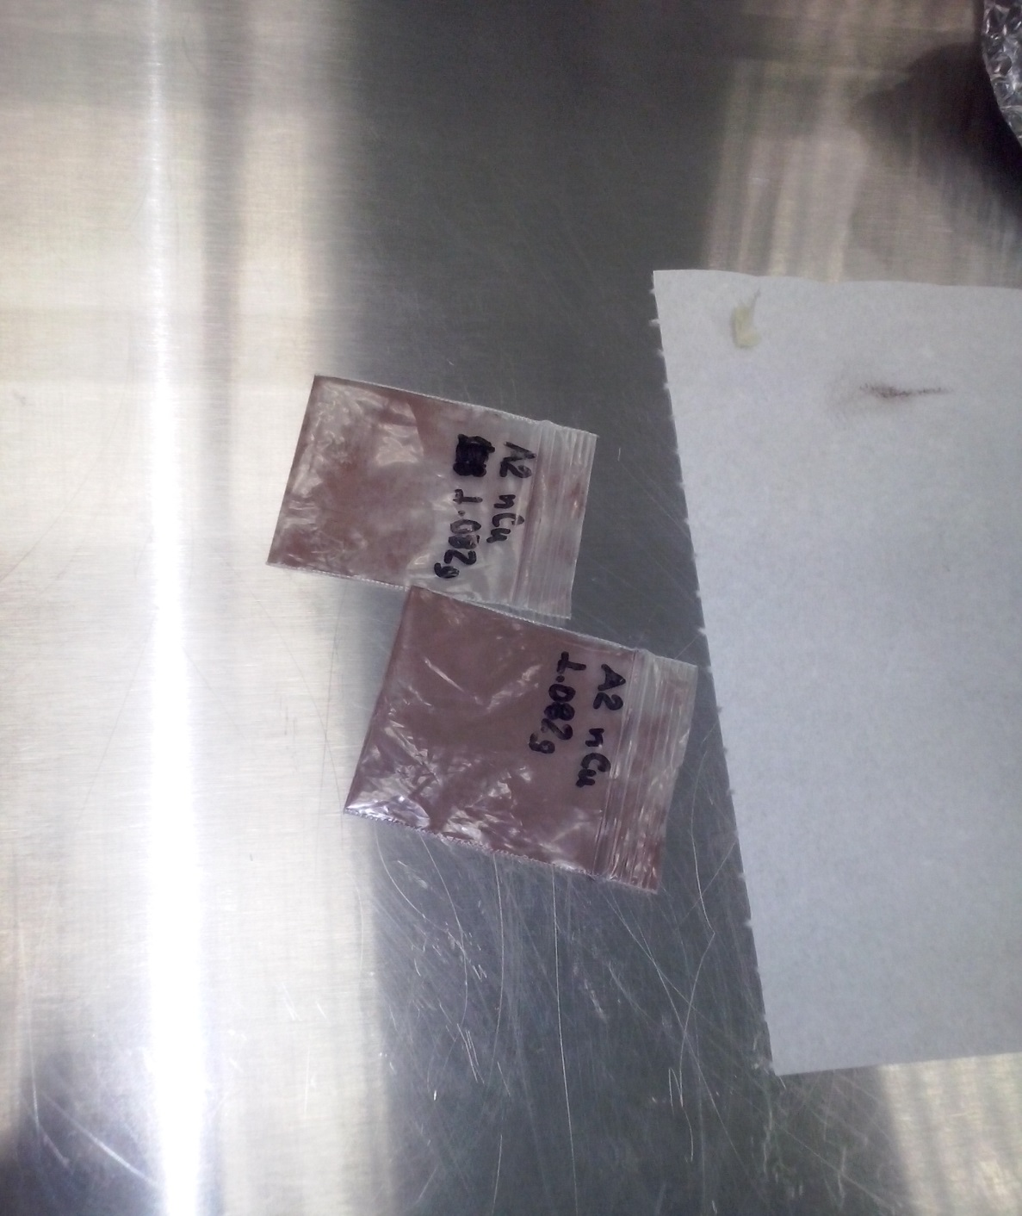
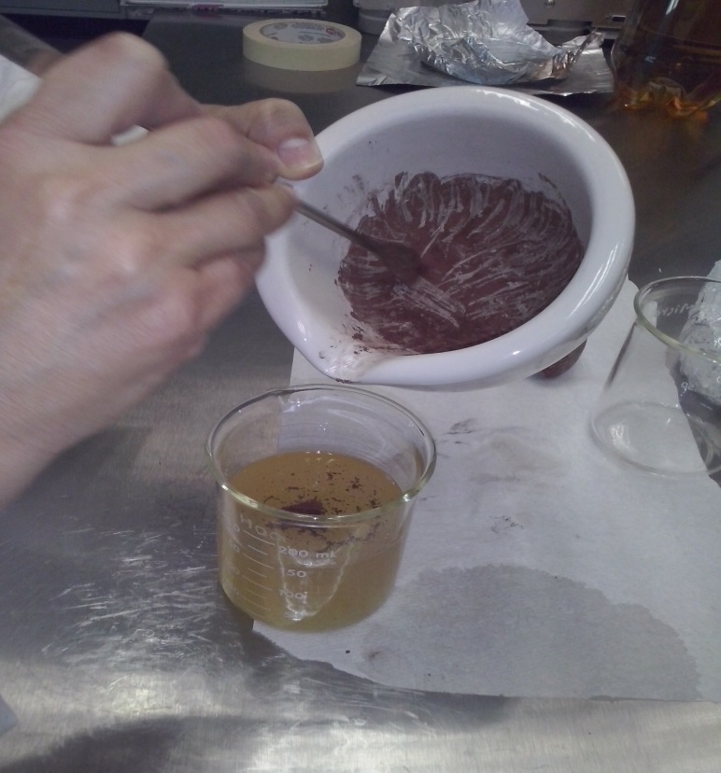
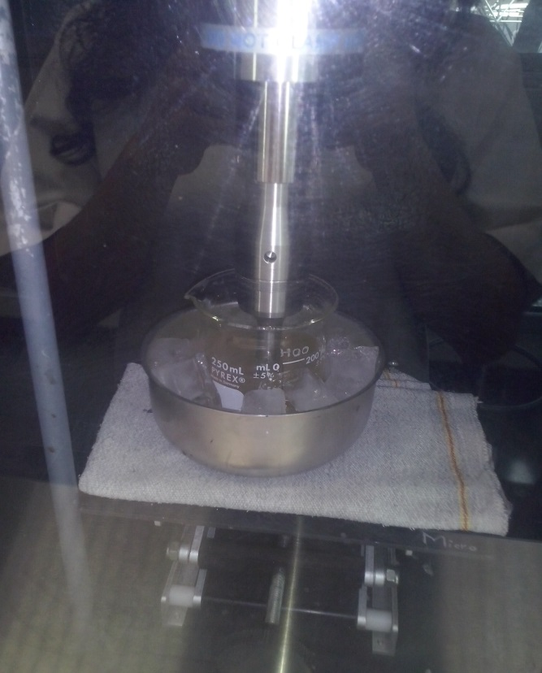
Dispersión de nanopartículas por ultrasonido y absorción de Nps en hidrogeles.

Slide 6
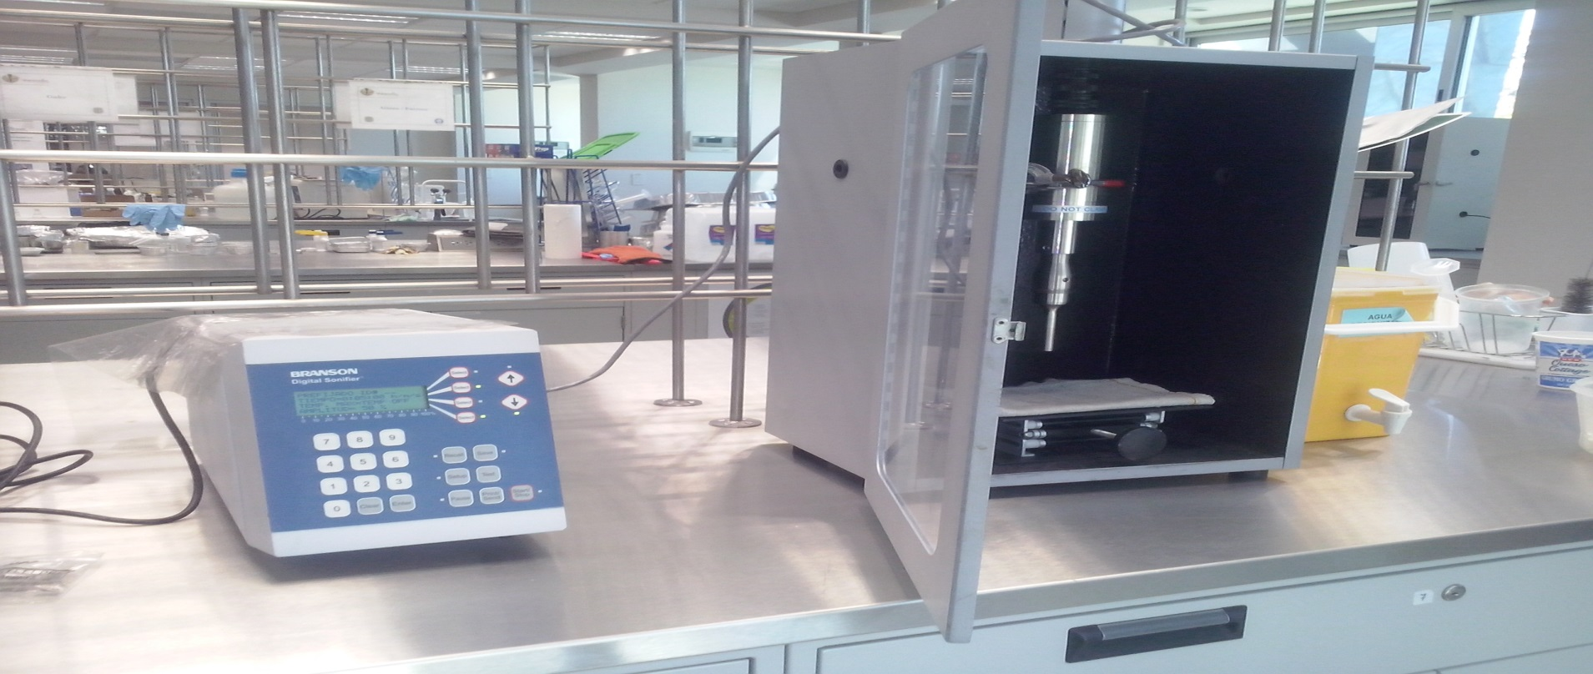
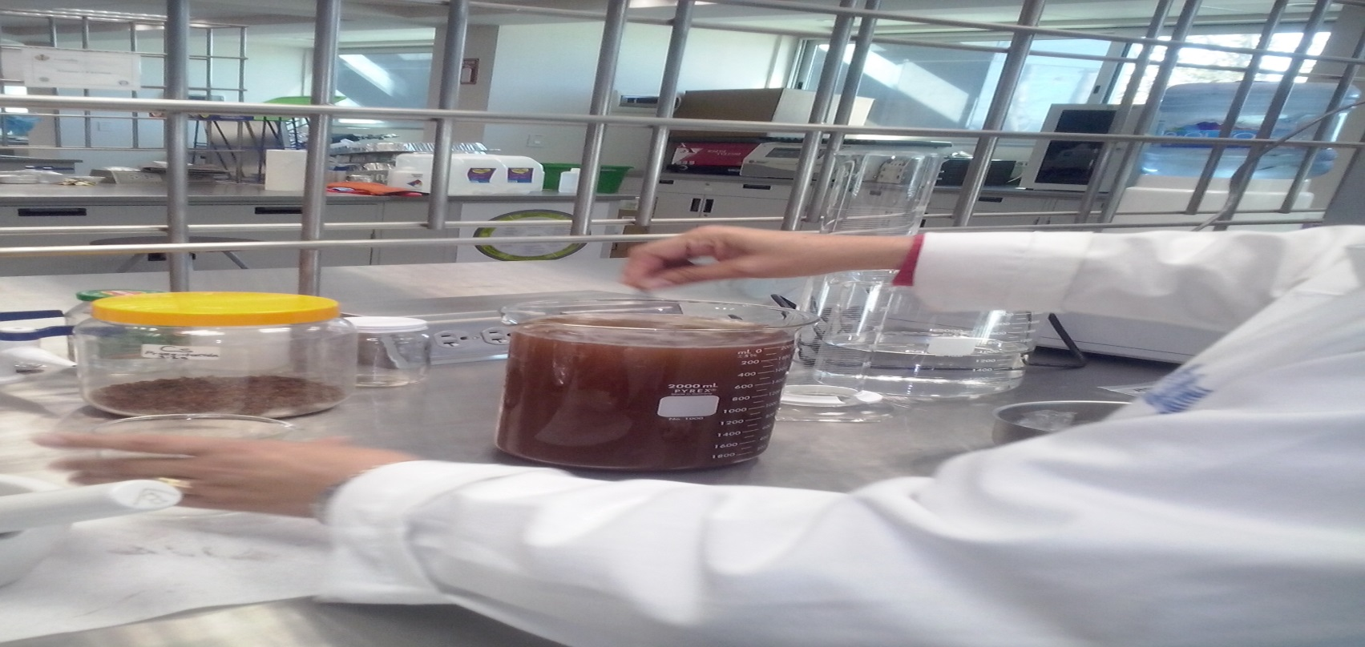

Slide 7
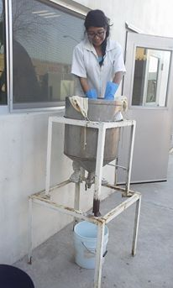
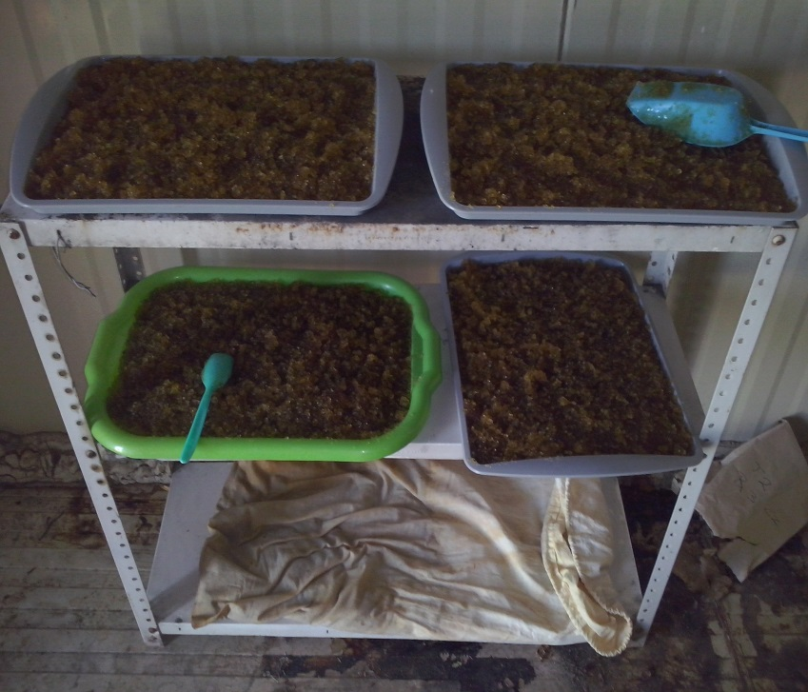
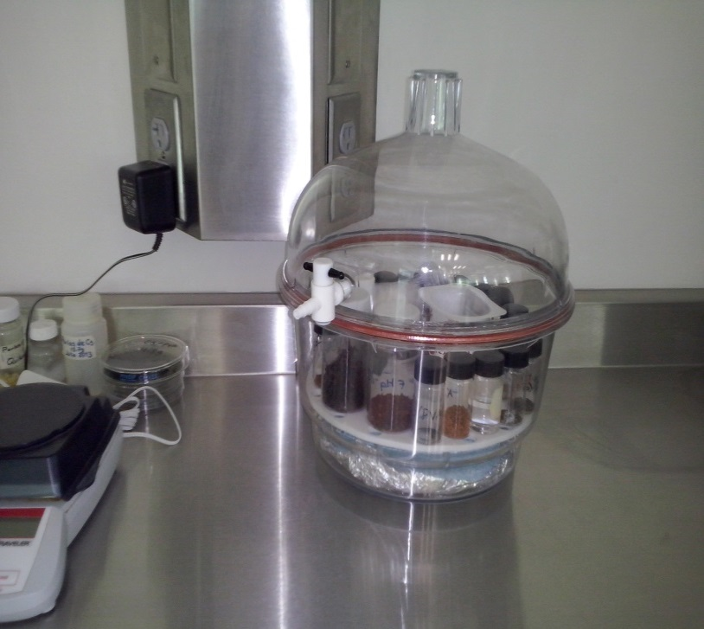
Preparación del gel de Quitosan para secar.

Slide 8
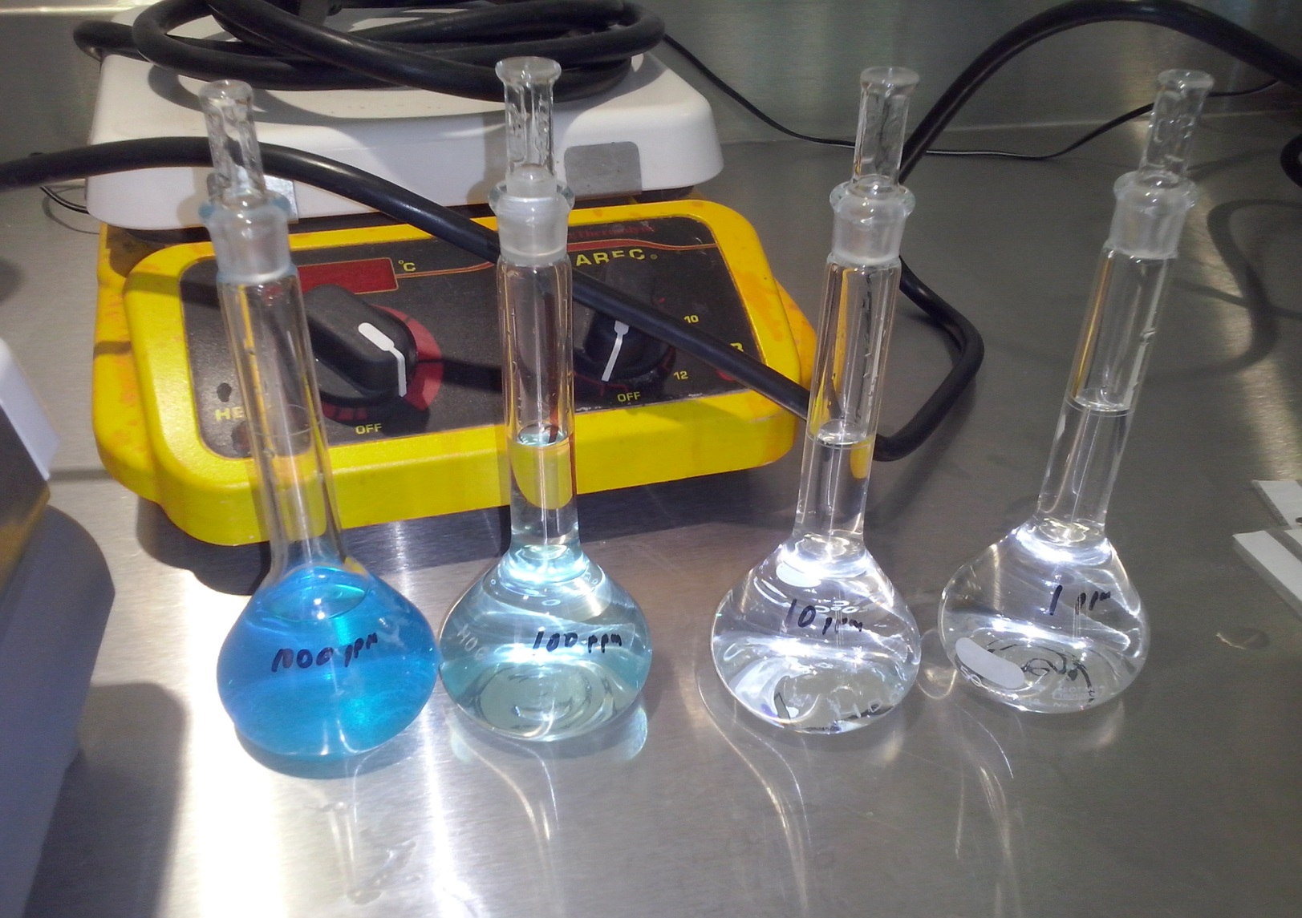
Soluciones de CuSO₄ a 1000 ppm.

Slide 9
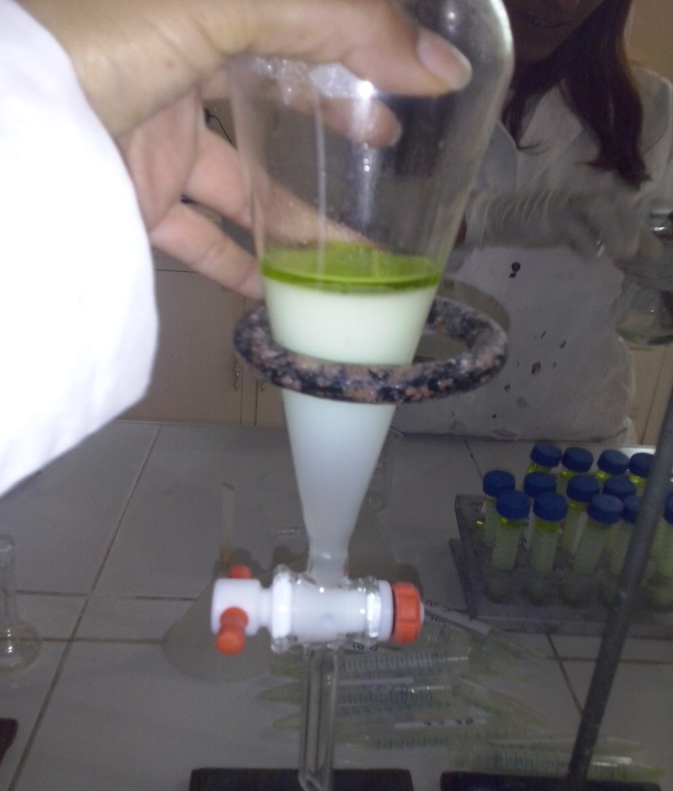
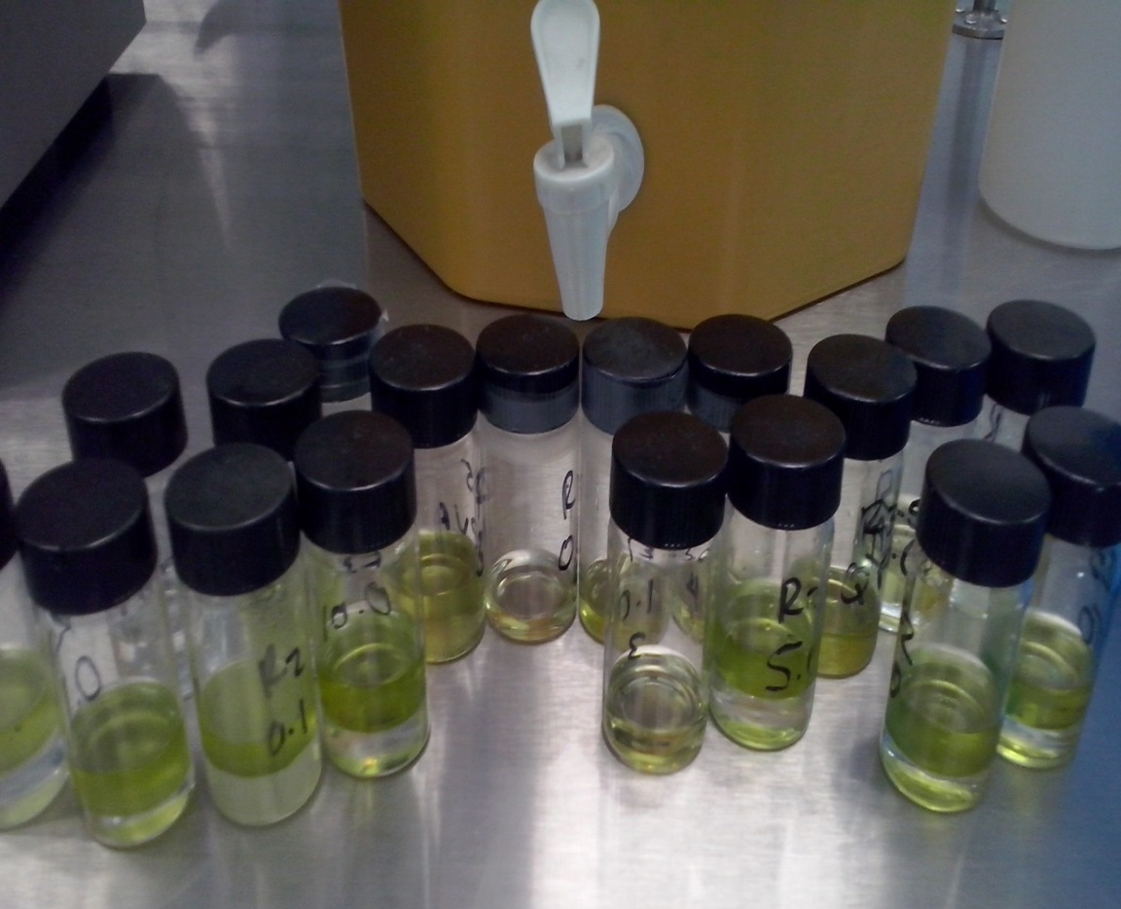
Determinación del contenido de capsaicina.

Slide 10
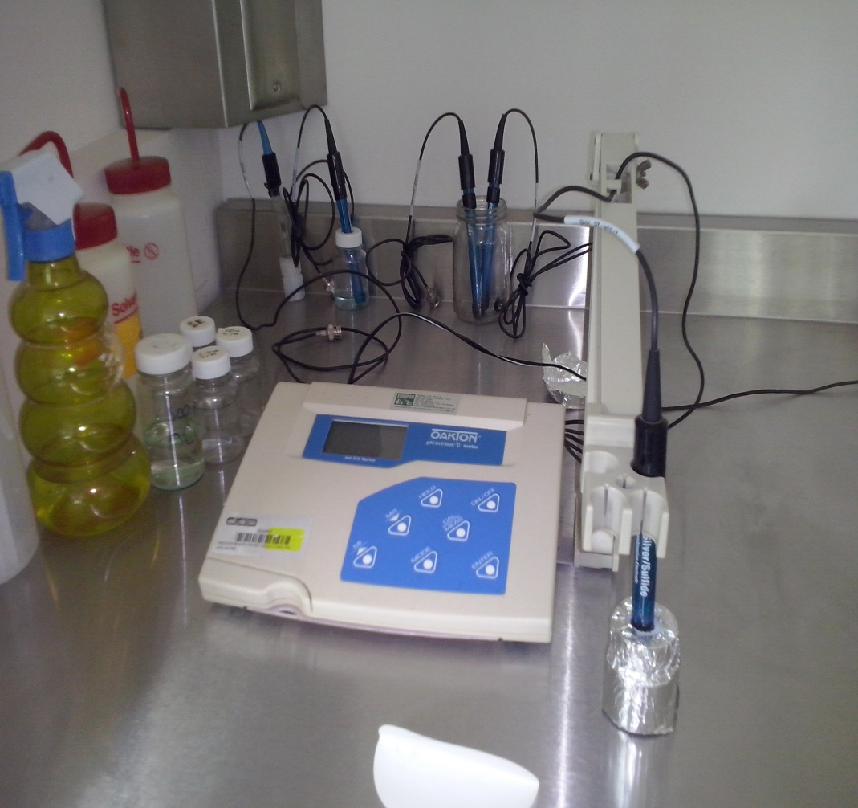
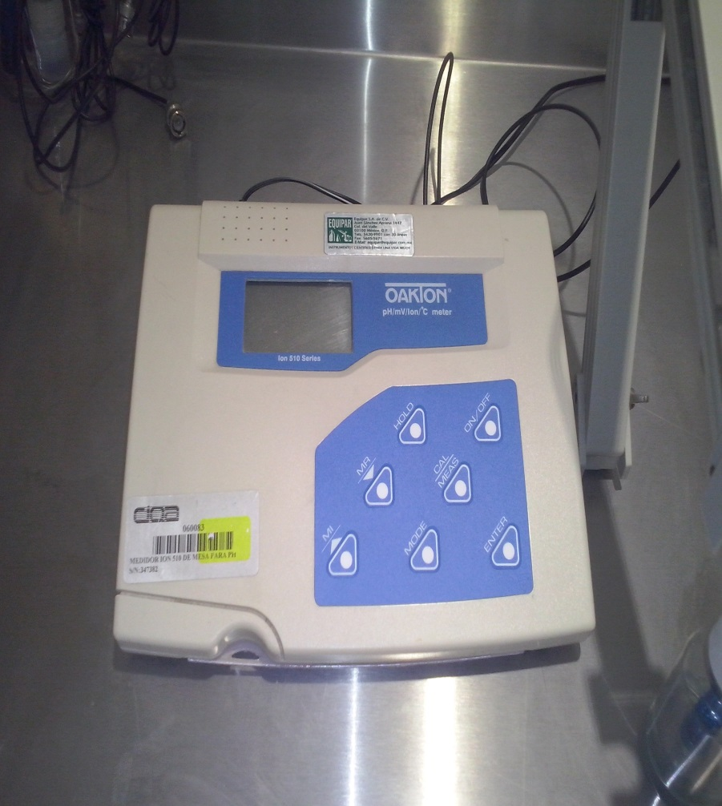
Medición de iones.

Slide 11
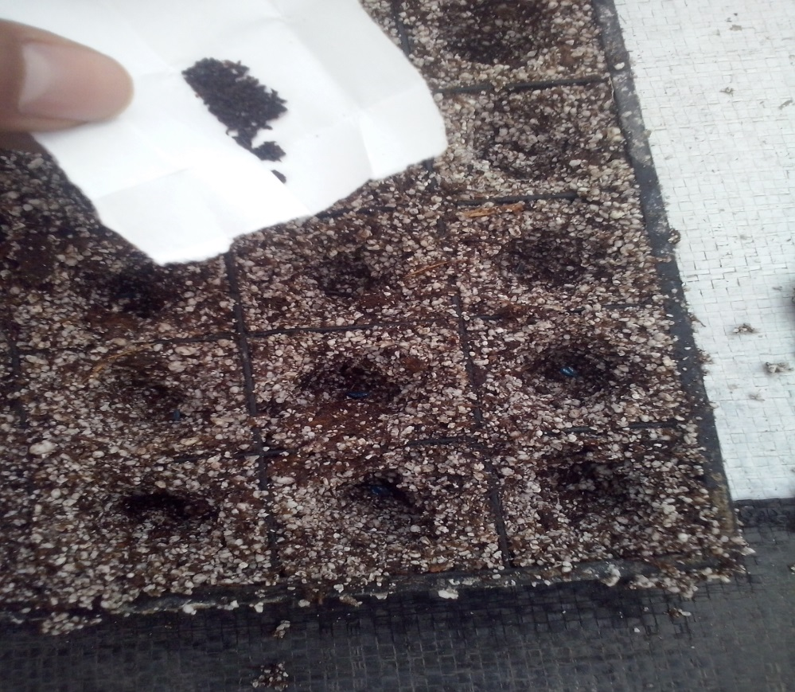
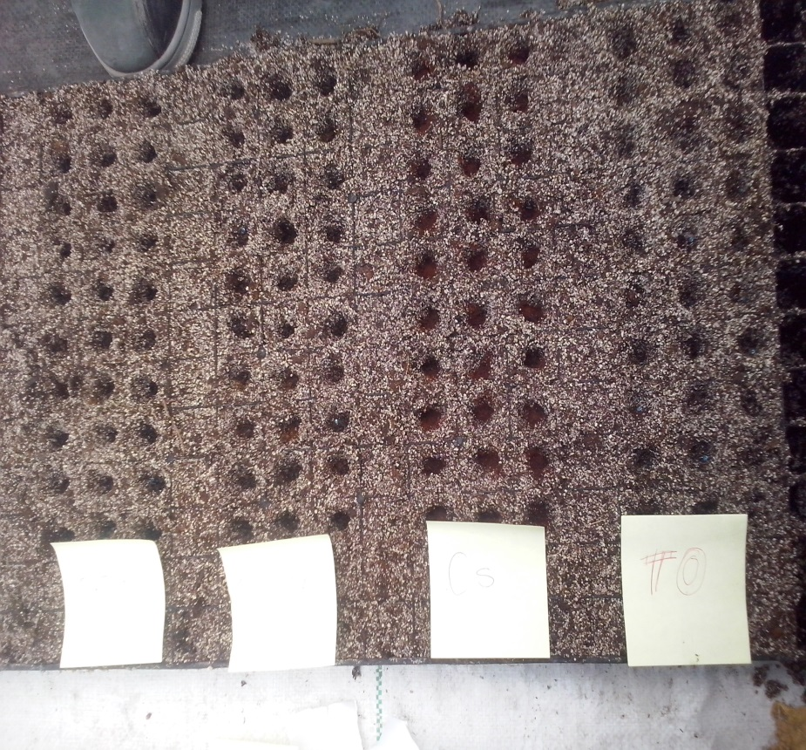
Determinación de la toxicidad de las nanopartículas de cobre absorbidas en los hidrogeles de Quitosan y de Quitosan PVA en semilla de tomate

Slide 12
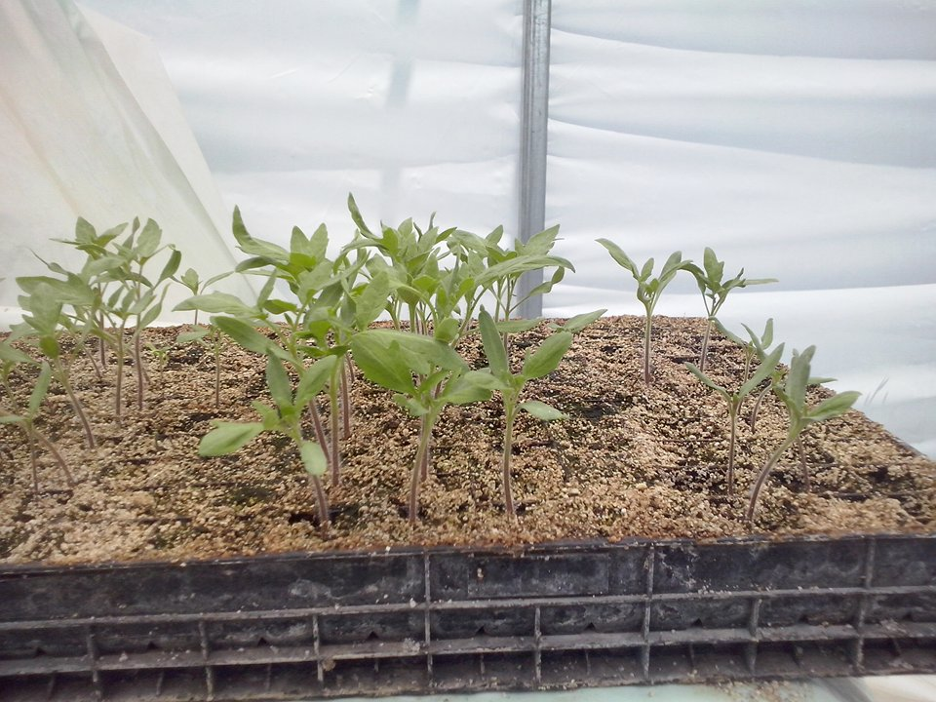
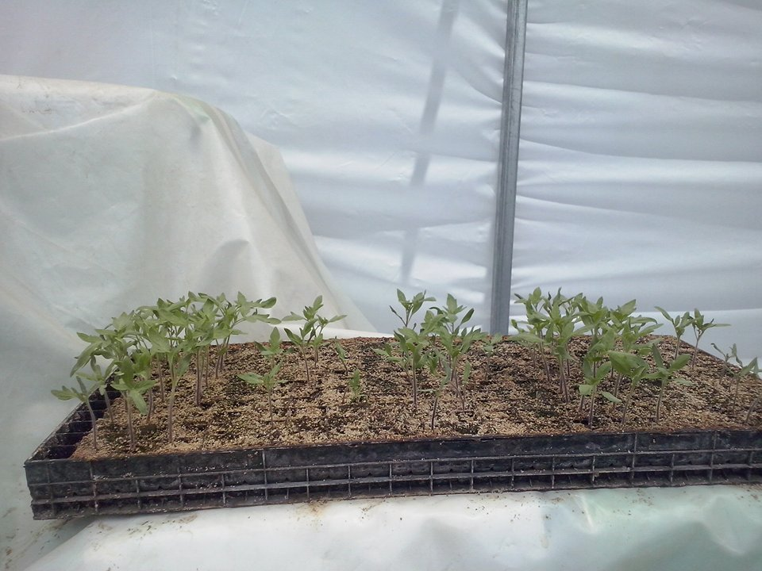
Determinación de la toxicidad de las nanopartículas de cobre absorbidas en los hidrogeles de Quitosan y de Quitosan PVA en plántula de tomate.

Slide 13
GRACIAS.. ☺

